Slide 1
Одна из удивительных особенностей нашего мира – обратные связи!
Notes:
Наш мир построен на удивительных закономерностях, которые нельзя изменить, но можно использовать, чтобы жить лучше, интереснее и открывать новые возможности, которые предоставляет нам планета Земля и наша вселенная!

Slide 2
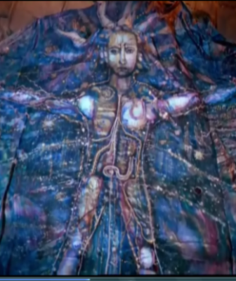
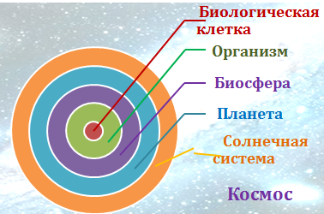
Возможно ли у современного человека такое же видение мира, как у героя фильма «Сказка странствий», считающего что планета Земля – это живая система, которая устроена по тому же принципу что и человеческий организм?
Возможно! Современные ученые считают, что мир – это живая глобальная система, состоящая из множества систем самых разных видов, размеров и сложностей, постоянно взаимодействующих между собой.
Область науки, изучающая принципы взаимодействия и законы развития различных систем называется синергетика (от греч. συνεργία: – σύν – вместе и ἔργον – дело, труд, работа).

Slide 3
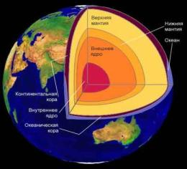
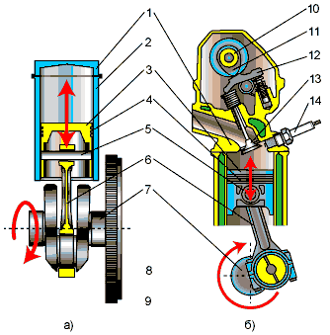
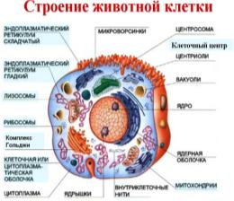
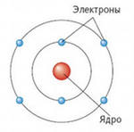
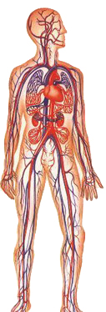
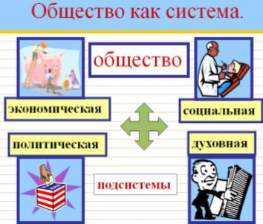
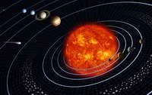
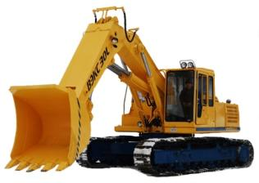
Крестный отец синергетики – Герман Хакен в своей книге Синергетика пишет: «Синергетика занимается изучением систем, состоящих из многих подсистем самой различной природы, таких как электроны, атомы, молекулы, клетки, нейроны, механические элементы, фотоны, органы, животные и даже люди».

Slide 4
Синергетика (теория систем) появилась тогда, когда ученые разных наук поняли, что системы разные, а законы и принципы, по которым они существуют – одинаковы.
В центре внимания синергетики находится согласованность взаимодействия отдельных частей при образовании любой системы как единого целого.
Согласованность взаимодействия организуется благодаря наличию одного из универсальных системных (синергетических) принципов – принципа обратных связей.
Без наличия обратной связи между связанными и взаимодействующими частями или системами невозможно организовать баланс и устойчивость их жизнедеятельности.

Slide 5
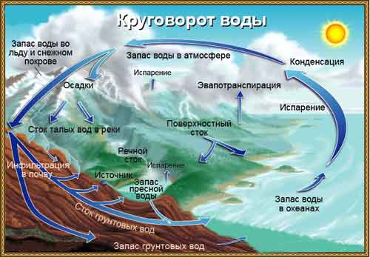
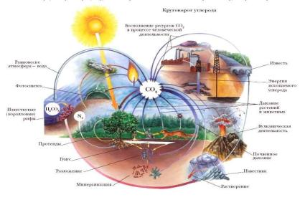
Если посмотреть вокруг внимательно, то можно заметить, что, как говорили древние мудрецы, «ВСЕ ДВИЖЕТСЯ ПО КРУГУ!» Действительно, большинство природных процессов циклично.
Круговорот веществ а в природе
Циклично сменяют друг друга утро, вечер, день и ночь, цикличны процессы обмена веществ и воды в природе и т.д.
Эта цикличность обеспечивается благодаря наличию обратных связей, поддерживающих баланс и устойчивость природных систем.

Slide 6
Что же такое обратная связь?
Выход
Вход
Обратная связь – это связь выхода с входом.
Если мы бросим камень, то он пролетит некоторое расстояние и упадет, никак не сопротивляясь этому. В данном случае обратная связь отсутствует.
Если мы попытаемся дернуть кошку за хвост, обратной связью будут наши исцарапанные руки.
Обратная связь предполагает, что часть выхода из системы снова подается на ее вход или система использует информацию о выходе на предшествующем шаге, чтобы внести изменения в то, что она делает на следующем этапе.

Slide 7
Мы даже не замечаем, что буквально живем и дышим в петлях обратной связи.
Чувства голода и жажды создают уравновешивающую обратную связь, поддерживая постоянство химических веществ и влаги в нашем организме.
БИОЛОГИЯ
Баланс жидкости или питательных веществ в организме
Чувство жажды или голода
Вы пьете или едите
Потеря жидкости или калорий

Slide 8
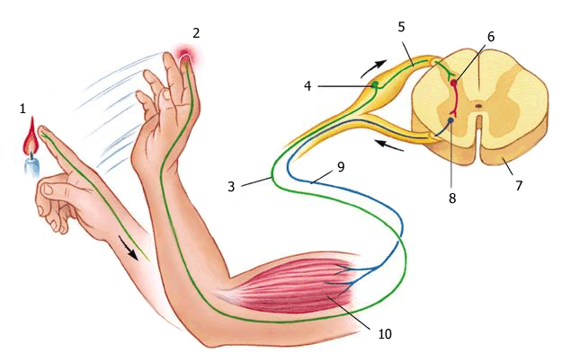
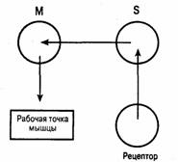
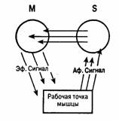
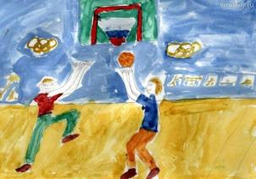
Сложную деятельность живого организма невозможно описать, используя лишь принцип рефлекторной дуги. Необходимо понимание рефлекторного кольца.
Рефлекторная дуга описывает лишь самое простейшее рефлекторное действие, например, единичное моргание при резком включении света в темной комнате.
Рефлекторное кольцо – это рефлекторная дуга, замкнутая благодаря механизму обратной связи. Обратная связь обеспечивает постоянную передачу информации от исполнительного органа (например, от мышц) к командным центрам нервной системы, находящимся в мозге.
Рефлекторное кольцо отражает обратную связь исполняющего органа с центром в мозге, контролирующим процесс достижения намеченной цели.

Slide 9
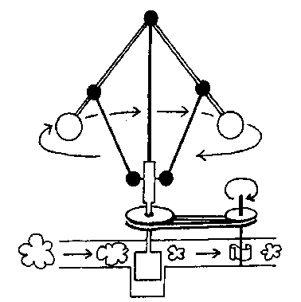
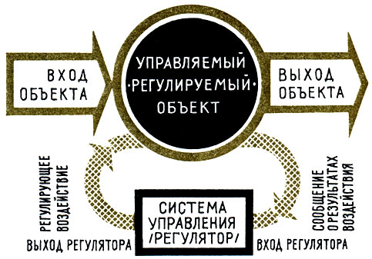
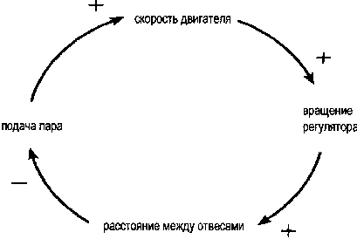
Принцип обратной связи присутствует в паровой машине, автоматизированных станках и других современных механизмах
Регулятор Уатта –пример механической системы с обратной связью. http://roboticslib.ru/books/item/f00/s00/z0000002/st028.shtml
Обобщенная схема устройств с обратной связью

Slide 10
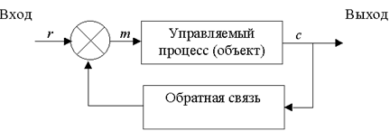
Закон обратной связи гласит: без наличия обратной связи между взаимосвязанными и взаимодействующими элементами, частями или системами невозможна организация эффективного управления ими. Действия этого закона можно отобразить схематически:
Рис. 1
Входная величина r действует на управляемый процесс и превращается в выходную величину с. Величина с при помощи канала обратной связи подается на вход, корректирует входную величину r и в виде управляющего сигнала m воздействует, но уже по-новому, на объект. Возникшая таким образом связь образует замкнутый контур.

Slide 11
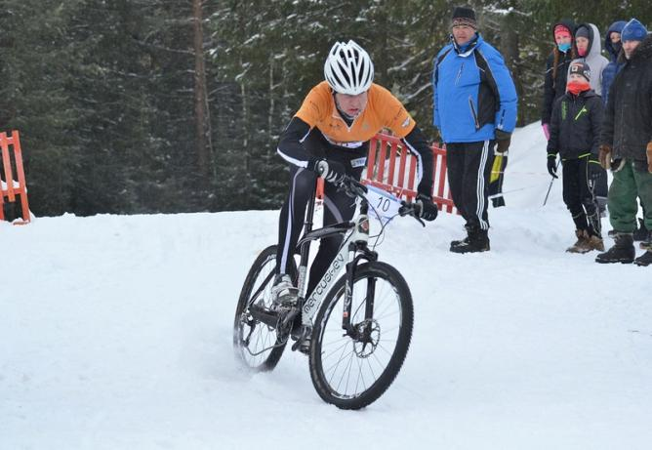
Уравновешивающую обратную связь используем при езде на велосипеде
Изменение положения тела
Изменение положения корпуса и руля
Сигналы от глаз и тела о прекращении падения
Сигналы от глаз и тела о возможности упасть

Slide 12
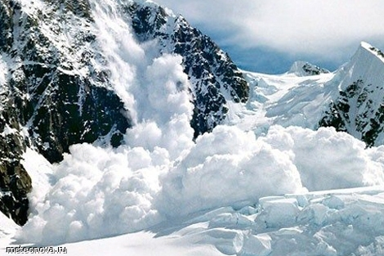
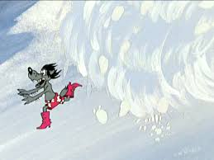
Есть другой вид обратной связи – усиливающая
Усиливающая обратная связь по принципу снежного кома
Который может вызвать снежную лавину
И от нее нелегко будет укрыться

Slide 13
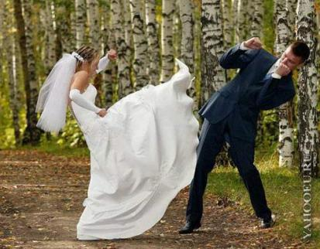
Усиливающая обратная связь усиливает в отношениях любые (и хорошие, и плохие) изменения
Поведение одной стороны
Поведение другой стороны
Чувства и мысли первой стороны
Чувства и мысли другой стороны
СОЦИАЛЬНЫЕ ОТНОШЕНИЯ
СОЦИАЛЬНЫЕ ОТНОШЕНИЯ

Slide 14
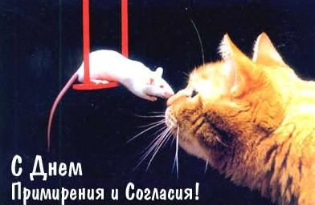
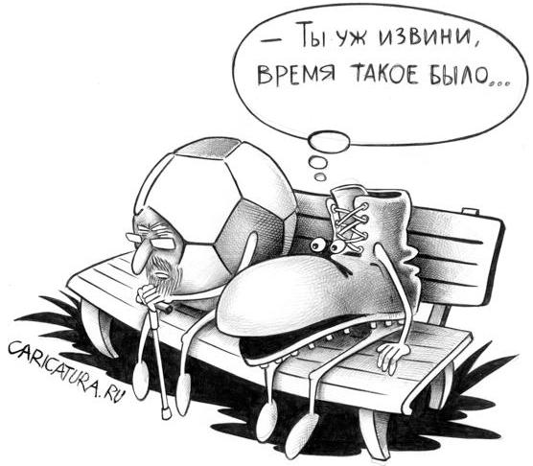
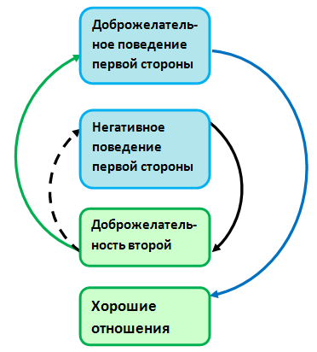
Как улучшить уже испорченные отношения?
3
СОЦИАЛЬНЫЕ ОТНОШЕНИЯ
1
Понять и простить
2
4
Стоит одному изменить свое поведение к лучшему – и … порочный круг будет разорван.

Slide 15
Усиливающая обратная связь может создавать ВОЛШЕБНЫЙ круг
ОТНОШЕНИЯ С БЛИЗКИМИ
Доброжелательность. помощь и забота
одной стороны
Доброжелательность, помощь и забота другой стороны
Благодарность и желание ответить тем же
Благодарность и желание ответить тем же

Slide 16
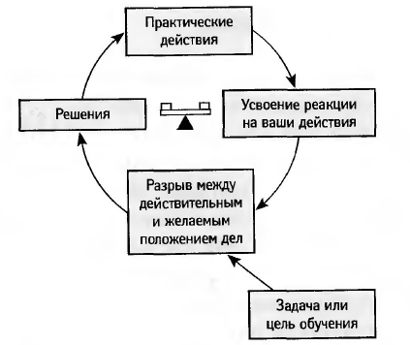
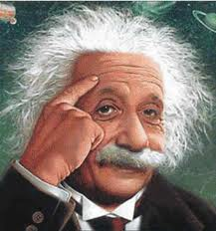
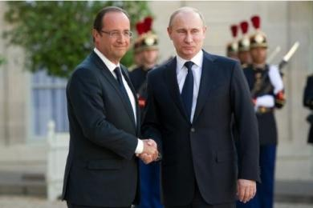
Как обратная связь поможет усилить движение к собственному успеху?
ЛИЧНЫЕ ДОСТИЖЕНИЯ
4
5
3
2
Понимание своей главной цели и разницы между желаемым и действительным играет роль хорошей усиливающей обратной связи.
Подумай, все ли сделал как надо!
1
Notes:
Таким образом, зная о принципе обратных связей, можно изменить любую ситуацию к лучшему если:
Понять в каком заколдованном круге в данное время мы находимся;
2. Найти ту точку, где именно мы можем поменять ход событий;
3. Приложить туда свои усилия
4. Продолжать и дальше поддерживать позитивные изменения

Slide 17
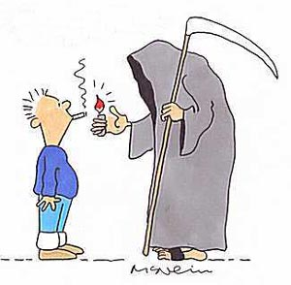
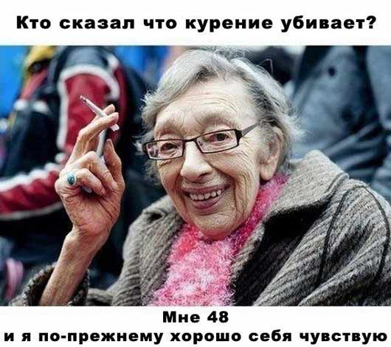
Любая зависимость – это работа усиливающей обратной связи.
ОТНОШЕНИЕ К СЕБЕ
Привыкание к списыванию домашних заданий, плохому настроению, сигаретам, спиртному, наркотикам – это результат усиливающей обратной связи.
ЛУЧШЕ НЕ НАЧИНАТЬ!

Slide 18
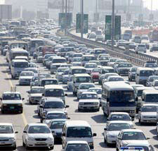
Зная как работает механизм обратных связей, мы можем найти ответы на многие глобальные вопросы современности.
Мы сможем понять почему:
чем больше выпускается машин, тем меньше скорость передвижения в городе;
чем больше заводов выпускающих товары для облегчения нашей жизни, тем хуже экология, которая ее затрудняет;
чем больше пьем лекарств, тем меньше они нам помогают;
чем больше не хотим понять других, тем сильнее другие не хотят понимать нас.
Понимая, как и почему возникают проблемы, мы сможем решать и даже не допускать их.

Slide 19
Заключение
Что же следует знать, чтобы управлять своей жизнью?
Мир – это большой организм, состоящий из множества частей, а человек – лишь одна из них.
Ни одна часть мира не может измениться без того, чтобы не изменились другие ее части.
Обратные связи – это зеркала, отражающие наше поведение.
Управлять окружающим миром эффективнее всего, научившись управлять своим поведением, мыслями, чувствами.

Slide 20
Список научно-популярных книг и учебников для знакомства с основами синергетики
Капра Ф. «Паутина жизни». Новое научное понимание живых систем. М.: ИД «София», 2003.
Хакен Г. Тайны природы. Синергетика: учение о взаимодействии. — Москва-Ижевск: Институт компьютерных исследований, 2003, - 320 стр.
Рузавин Г.И. Учебник для вузов. «Концепции современного естествознания». М.: 2006.
И. Ю. Алексашина. Естествознание (5, 10, 11 кл.). Учебник для общеобразовательных учреждений М.: «Просвещение» - 2008. – 270 с.
Сайт «Школа ТРИЗ» - Развитие системного мышления. http://triz.natm.ru/sistem/sis_01.htm
Дж. О*Коннор «Искусство системного мышления». – М.: Альпина. 2006. – 256 с.
Д. Медоуз. «Азбука системного мышления». — 2-е изд.— М. : БИНОМ. 2011, — 343 с.
Notes:
Список рекомендуемых книг о синергетике в образовании
Буданов В.Г. Синергетические стратегии в образовании. // Синергетика и образование. — М.: РАГС, 1996.
Солодова Е.А. Концепция модернизации высшего образования России на основе синергетического мировоззрения // Синергетика образования. — М.: Прогресс-Традиция, 2007. - 592 с.
Алексашина И.Ю. Новая философия образования: пути и проблемы становления. Электронный журнал «Директор школы» - 2001. № 1. С. 71-74. http://ecsocman.hse.ru/direktor/msg/178374.html
Буданов В.Г. Методология синергетики в постнеклассической науке и образовании. – М.: ЛКИ/ URSS, 2007. — 232 с.
Князева Е.Н., Курдюмов С.П. Основания синергетики. Синергетическое мировидение. – М.: «ЛИБРОКОМ», 2010.

Slide 21
Спасибо за внимание!

